Slide 1

Chào mừng các con đến với tiết học.
Môn Toán

Slide 2

Bài 6: Luyện tập chung
(Tiết 1 - Trang 38 - 39)

Slide 3

KHỞI ĐỘNG

Slide 4
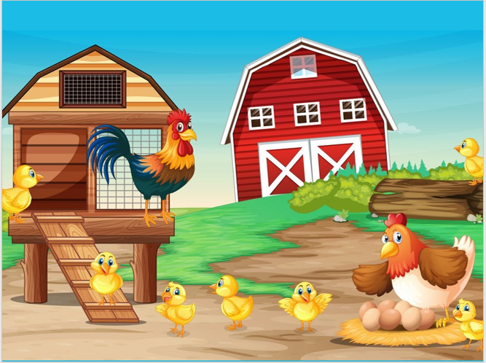





GIÚP MẸ THU HOẠCH TRỨNG GÀ

Slide 5
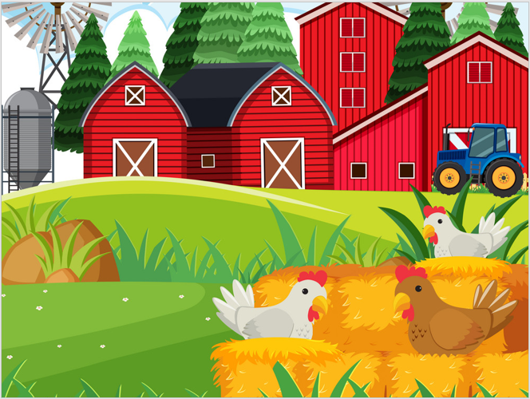


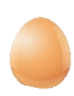

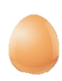

Xin chào các bạn, mình là Mai. Hôm nay mẹ mình đi vắng, mình phải ở nhà giúp mẹ thu hoạch trứng gà. Các bạn hãy giúp mình thu hoạch trứng bằng cách trả lời đúng các câu hỏi nhé.

Slide 6
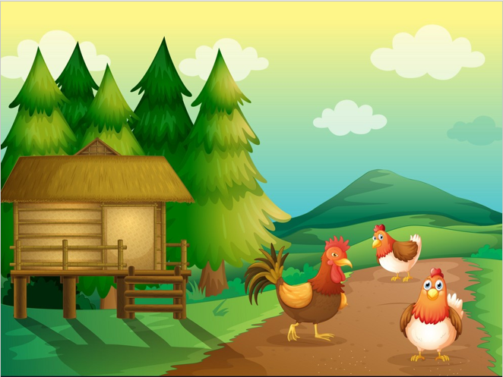
5
?
?
8
3
?

Slide 7
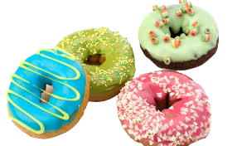

và được
?
3
4
?
7
?

Slide 8
1
5
?
?
6
?

Slide 9
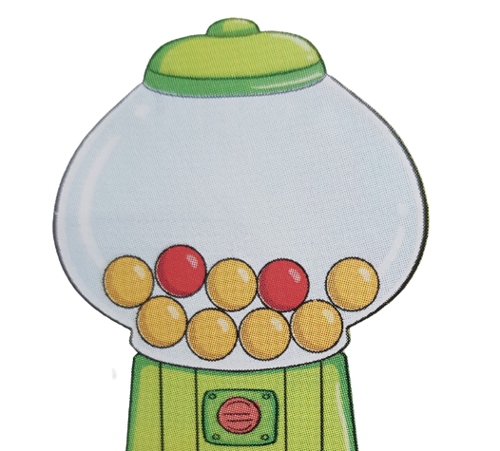
?
2
7
?

Slide 10
Cảm ơn các bạn đã giúp mình thu hoạch xong trứng trước khi mẹ về.

Slide 11
LUYỆN TẬP

Slide 12
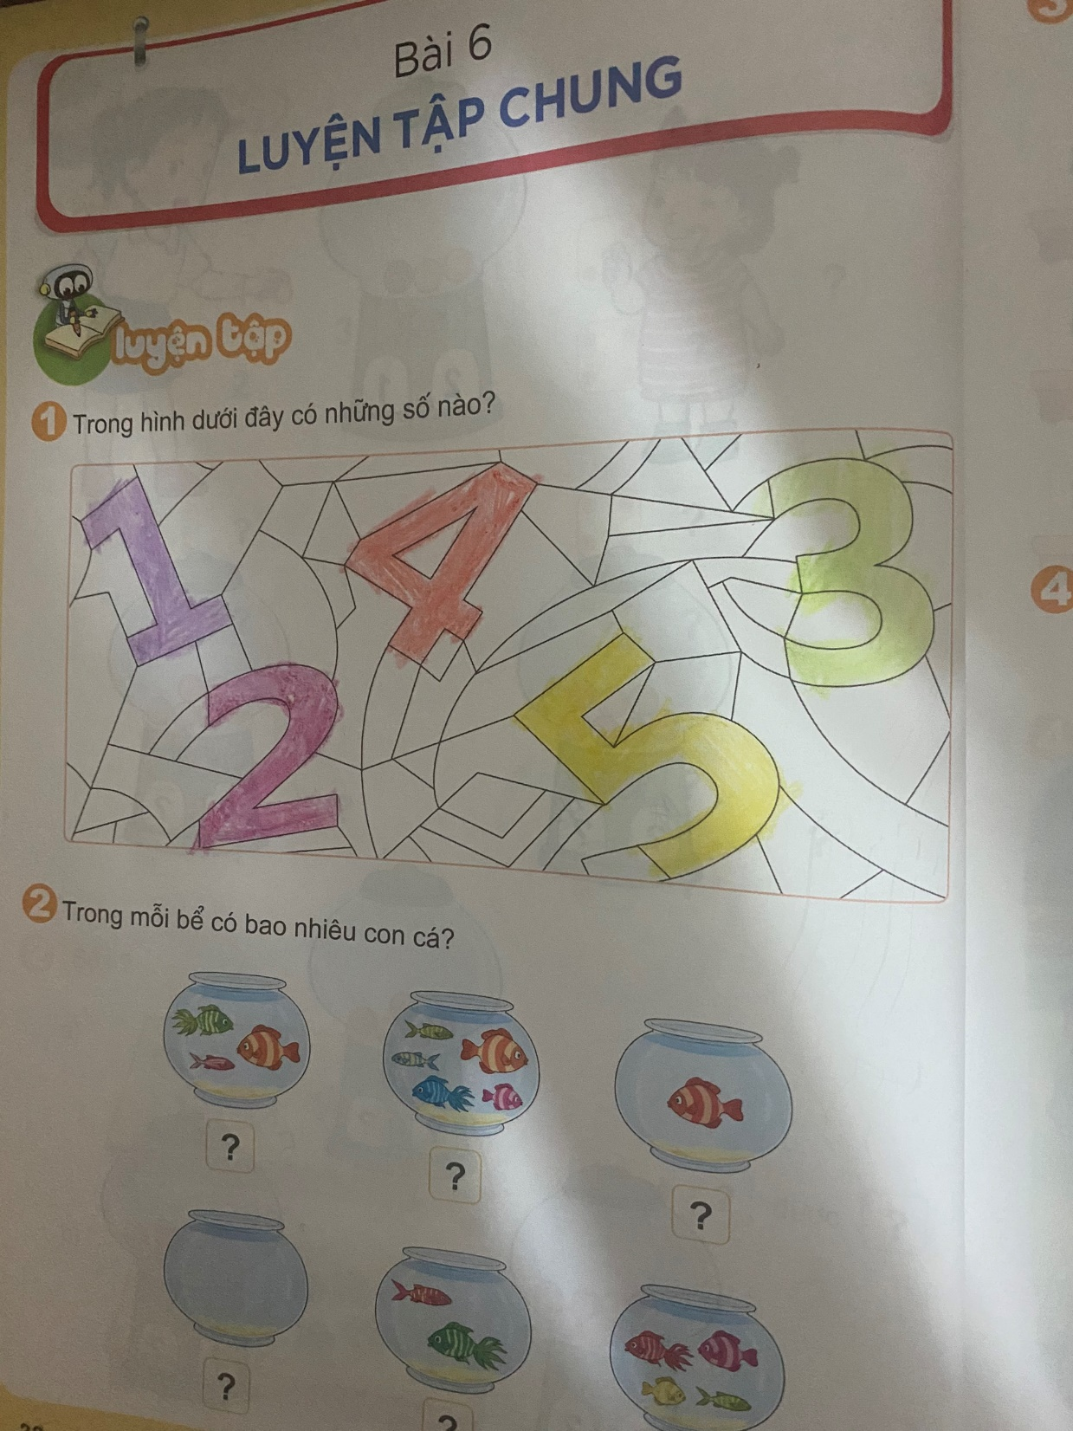
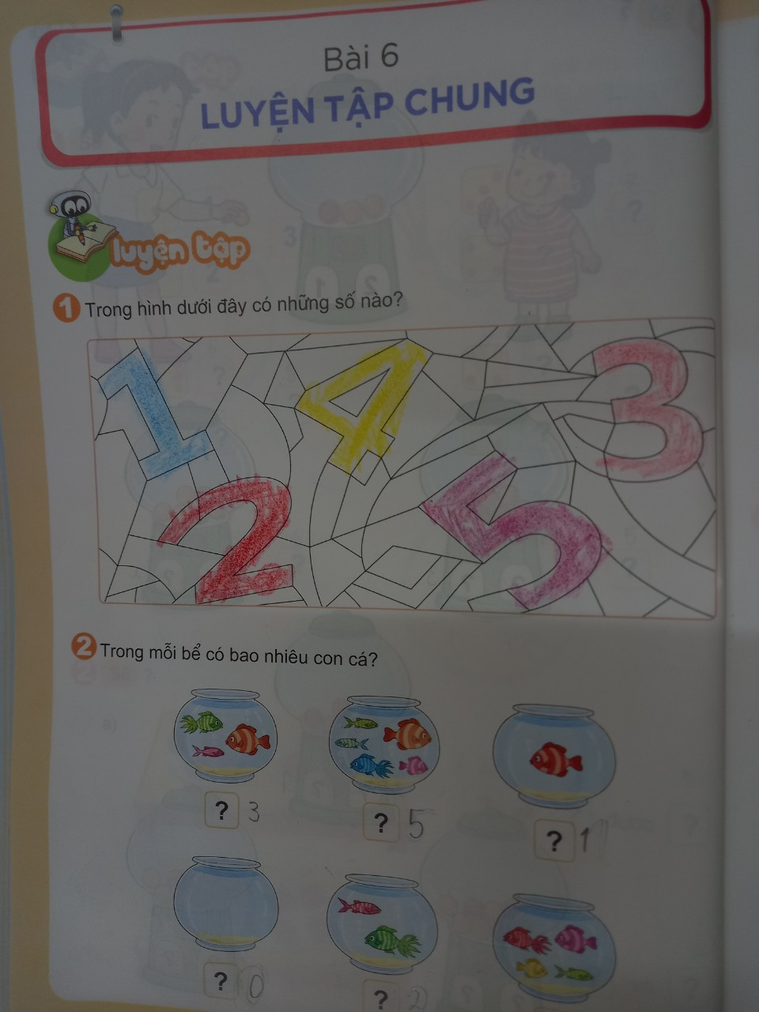

Slide 13


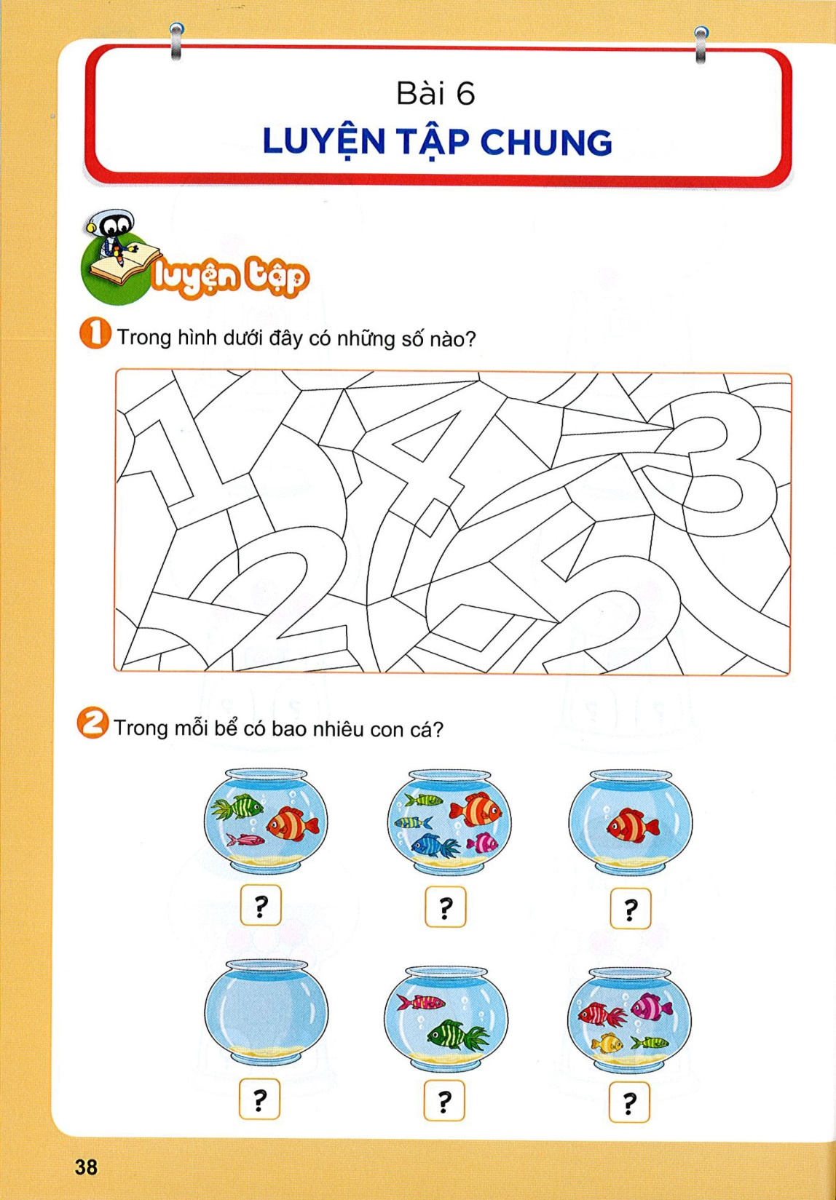




1
Trong hình dưới đây có những số nào?

Slide 14
2
Trong mỗi bể có bao nhiêu con cá?
?
?
?
?
?
?

Slide 15
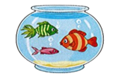

Đố các bạn trong bể có bao nhiêu con cá?
Đáp án
3

Slide 16
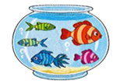
Đố các bạn trong bể có bao nhiêu con cá?
5
Đáp án

Slide 17
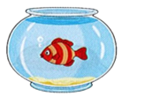
Đố các bạn trong bể có bao nhiêu con cá?
1
Đáp án

Slide 18
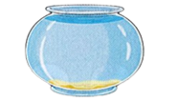
Đố các bạn trong bể có bao nhiêu con cá?
0
Đáp án

Slide 19
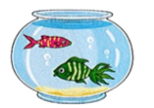
Đố các bạn trong bể có bao nhiêu con cá?
2
Đáp án

Slide 20
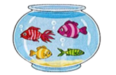
Đố các bạn trong bể có bao nhiêu con cá?
4
Đáp án

Slide 21
2
Trong mỗi bể có bao nhiêu con cá?
3
5
1
0
2
4

Slide 22
THƯ GIÃN

Slide 23
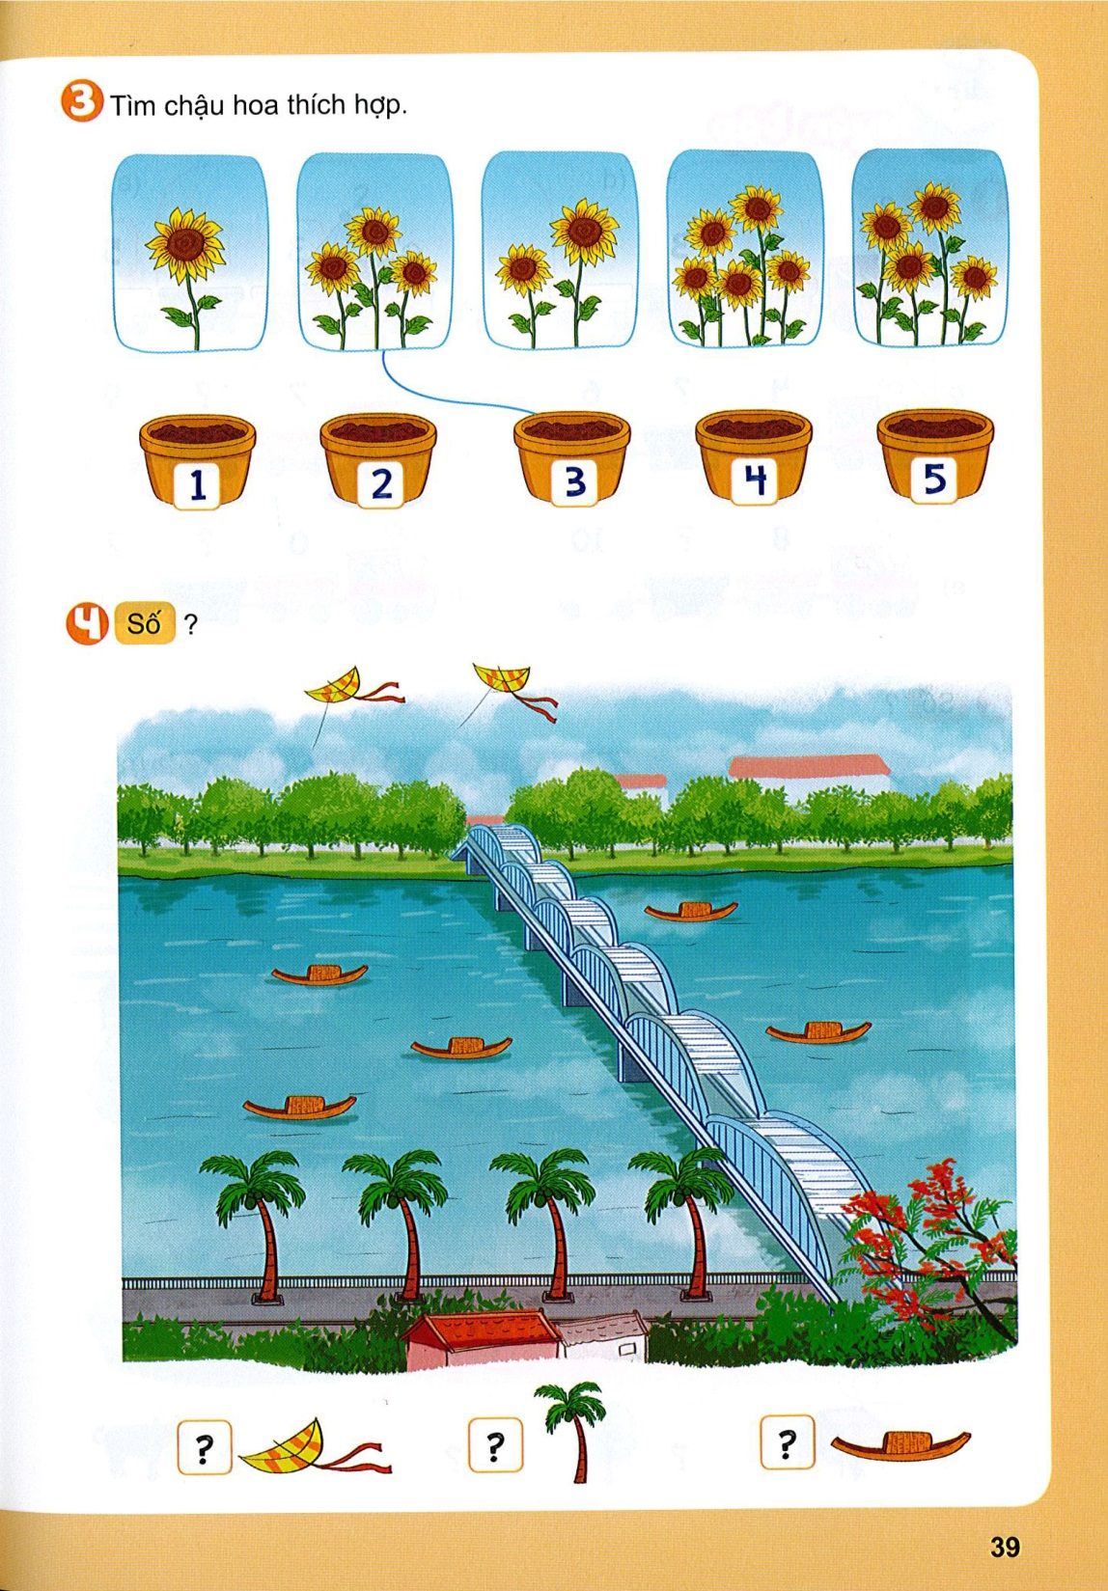
3
Tìm chậu hoa thích hợp:

Slide 24
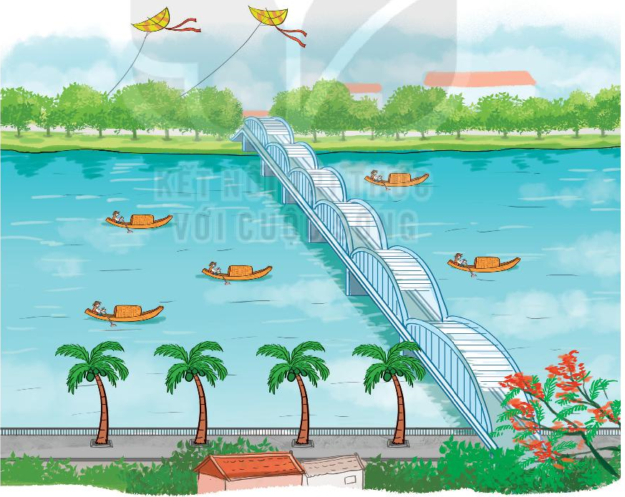

4
Số?
?
2
4
?
5
?

Slide 25


HẸN GẶP LẠI CÁC CON
TRONG CÁC TIẾT HỌC SAU !

